Slide 1
CHÀO MỪNG THẦY VÀ CÁC BẠN ĐẾN VỚI BUỔI THUYẾT TRÌNH CỦA NHÓM
Các thành viên: Nguyễn Duy Khánh - B18DCCN309
Phạm Năng Hưng - B18DCCN287

Slide 2
OOP with PHP
Lập trình hướng đối tượng với PHP

Slide 3
TỔNG QUAN
01
02
CLASS & OBJECT
03
CONSTRUCTOR
DESTRUCTOR
04
05
TABLE OF CONTENTS
ACCESS MODIFIERS
INHERITANCE
06
08
ABSTRACT CLASSES
09
INTERFACES
10
STATIC METHODS
CONSTANTS
07
11
STATIC PROPERTIES
12
NAMESPACES
13
INTERABLES

Slide 4
01
GIỚI THIỆU

Slide 5
GIỚI THIỆU
OOP là viết tắt của Object-Oriented Programing (dịch: Hướng đối tượng)

Slide 6
OOP
Lập trình hướng đối tượng (OOP) là một kỹ thuật lập trình cho phép lập trình viên tạo ra các đối tượng trong code trừu tượng hóa các đối tượng.
Lập trình hướng cấu trúc là viết các hàm thực hiện các thao tác trên dữ liệu, trong khi lập trình hướng đối tượng là tạo các đối tượng chứa cả dữ liệu và hàm.
Ưu điểm của lập trình hướng đối tượng so với hướng cấu trúc:
OOP nhanh hơn và dễ thực thi hơn
OOP cung cấp một cấu trúc rõ ràng cho các chương trình.
OOP giúp giữ cho mã PHP KHÔ “Không lặp lại chính bạn” và làm cho mã dễ bảo trì, sửa đổi và gỡ lỗi hơn.
OOP giúp bạn có thể tạo ra các ứng dụng có thể tái sử dụng đầy đủ với ít mã hơn và thời gian phát triển ngắn hơn.

Slide 7
02
CLASS & OBJECT

Slide 8
Lớp và Đối tượng trong hướng đối tượng
 | Class | Object
Định nghĩa | Một lớp là 1 khuôn mẫu cho các đối tượng. + Các biến trong lớp được gọi là thuộc tính. + Các hàm trong lớp được gọi là phương thức | Một đối tượng là 1 thể hiện của 1 lớp. + Khi một đối tượng riêng lẻ được tạo ra, chúng kế thừa tất cả các thuộc tính và phương thức của lớp đó. + Mỗi đối tượng khác nhau sẽ có giá trị khác nhau cho các thuộc tính.
Cú pháp | <?php class Animal { …code goes here } php> | $cat = new Animal();
Notes:
Thuộc tính chính là những thông tin, đặc điểm của đối tượng. Ví dụ: con người có các đặc tính như mắt, mũi, tay, chân…
Phương thức là những thao tác, hành động mà đối tượng đó có thể thực hiện. Ví dụ: một người sẽ có thể thực hiện hành động nói, đi, ăn, uống, . . .
Một lớp được định nghĩa bằng cách sử dụng từ khóa class, theo sau là tên của lớp và một cặp dấu ngoặc nhọn ({}). Tất cả các thuộc tính và phương thức của nó thì đặt ở bên trong cặp ngoặc nhọn.
Các đối tượng của một lớp được tạo bằng từ khóa new.

Slide 9
Ví dụ
<?php class Animal { // Properties public $name; public $color; // Methods function set_name($name) { $this->name = $name; } function get_name() { return $this->name; }}
$cat = new Animal(); $dog = new Animal(); $cat->set_name(‘Simon’); $dog->set_name(‘Rocky’); echo $cat->get_name(); echo "<br>"; echo $dog->get_name(); ?>

Slide 10
Từ khóa $this
- Trong hướng đối tượng thì từ khoá $this là 1 từ khoá rất quan trọng
- Từ khóa $this đề cập đến đối tượng hiện tại và chỉ có sẵn bên trong các phương thức.
<?php class Fruit { public $name; } ?>

Slide 11
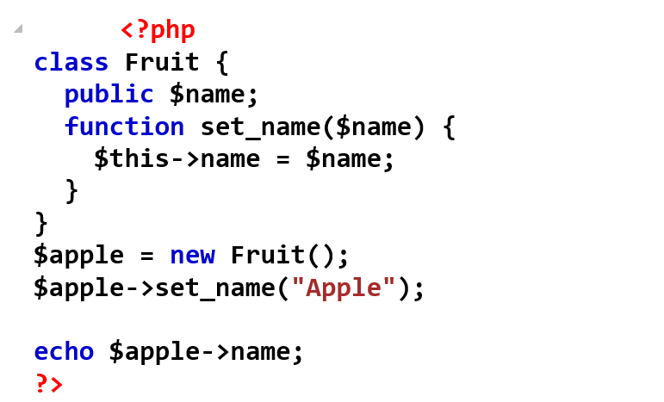
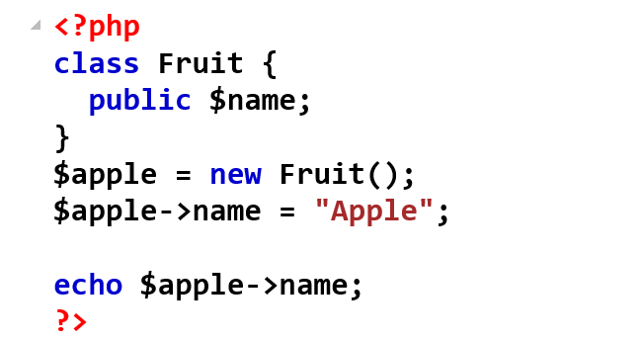
Từ khóa $this
Notes:
Có 2 cách
Thêm vào bên trong class => sử dụng phương thức set_name() và $this
Bên ngoài class => Thay đổi trực tiếp giá trị của thuộc tính

Slide 12
03
CONSTRUCTOR

Slide 13
Hàm khởi tạo
Một hàm tạo cho phép khởi tạo các thuộc tính của đối tượng khi tạo đối tượng. Khi tạo một hàm __construct (), PHP sẽ tự động gọi hàm này khi tạo một đối tượng từ một lớp.
Lưu ý rằng hàm cấu tạo bắt đầu bằng hai dấu gạch dưới (__).

Slide 14
Ví dụ
<?php class Animal { // Properties public $name; public $color; // Constructor
function __construct($name) {
$this->name = $name;
} // Methods function get_name() { return $this->name; }
}
$cat = new Animal(“Simon”);
echo $cat->get_name(); ?>

Slide 15
04
DESTRUCTOR

Slide 16
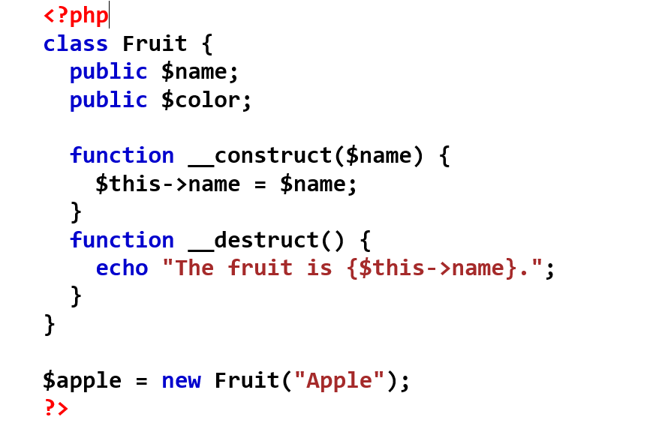
Hàm hủy
Một hàm hủy được gọi khi đối tượng bị hủy hoặc tập lệnh bị dừng hoặc thoát. Khi tạo một hàm __destruct (), PHP sẽ tự động gọi hàm này ở cuối tập lệnh.
Notes:
Lưu ý rằng hàm hủy bắt đầu bằng hai dấu gạch dưới (__) . Ví dụ bên dưới có một hàm __construct () được tự động gọi khi tạo một đối tượng từ một lớp và một hàm __destruct () được gọi tự động ở cuối tập lệnh
Hàm tạo và hàm hủy giúp giảm số lượng dòng code

Slide 17
05
ACCESS MODIFIERS

Slide 18
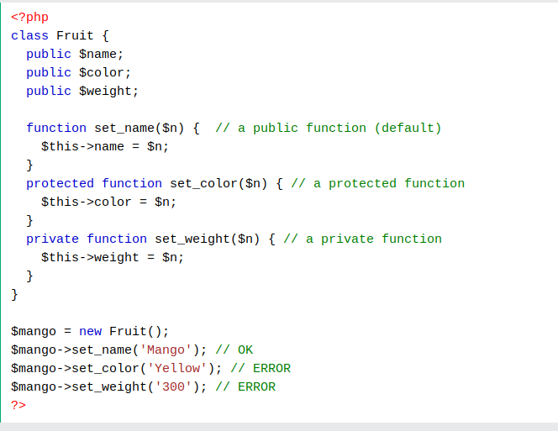
Public | Protected | Private
- Thuộc tính hoặc phương thức có thể được truy cập từ mọi nơi. - Đây là mặc định. | - Thuộc tính hoặc phương thức có thể được truy cập trong lớp và bởi các lớp dẫn xuất từ ​​lớp đó. | - Thuộc tính hoặc phương thức CHỈ có thể được truy cập trong lớp
Notes:
Lưu ý rằng hàm hủy bắt đầu bằng hai dấu gạch dưới (__) . Ví dụ bên dưới có một hàm __construct () được tự động gọi khi tạo một đối tượng từ một lớp và một hàm __destruct () được gọi tự động ở cuối tập lệnh
Hàm tạo và hàm hủy giúp giảm số lượng dòng code

Slide 19
06
INHERITANCE

Slide 20
Tính kế thừa
Lớp con sẽ kế thừa tất cả các thuộc tính và phương thức public và protected từ lớp cha.
Ngoài ra, nó có thể có các thuộc tính và phương thức riêng.
Một lớp kế thừa được xác định bằng cách sử dụng từ khóa extends.
Notes:
Lưu ý rằng hàm hủy bắt đầu bằng hai dấu gạch dưới (__) . Ví dụ bên dưới có một hàm __construct () được tự động gọi khi tạo một đối tượng từ một lớp và một hàm __destruct () được gọi tự động ở cuối tập lệnh
Hàm tạo và hàm hủy giúp giảm số lượng dòng code

Slide 21
The final keyword
Từ khóa final có thể được sử dụng để ngăn việc kế thừa lớp hoặc ngăn ghi đè phương thức.
Notes:
Lưu ý rằng hàm hủy bắt đầu bằng hai dấu gạch dưới (__) . Ví dụ bên dưới có một hàm __construct () được tự động gọi khi tạo một đối tượng từ một lớp và một hàm __destruct () được gọi tự động ở cuối tập lệnh
Hàm tạo và hàm hủy giúp giảm số lượng dòng code

Slide 22
07
CLASS CONSTANTS

Slide 23
Hằng
Không thể thay đổi các hằng sau khi nó được khai báo.
Hằng số lớp có thể hữu ích nếu cần xác định một số dữ liệu hằng số trong một lớp.
Hằng số lớp được khai báo bên trong một lớp với từ khóa const.
Hằng số lớp phân biệt chữ hoa chữ thường.
Tuy nhiên, nên đặt tên cho các hằng bằng tất cả các chữ cái viết hoa.
Chúng ta có thể truy cập một hằng số từ bên ngoài lớp bằng cách sử dụng tên lớp, theo sau là toán tử phân giải phạm vi (: :) theo sau là tên hằng số .
Notes:
Lưu ý rằng hàm hủy bắt đầu bằng hai dấu gạch dưới (__) . Ví dụ bên dưới có một hàm __construct () được tự động gọi khi tạo một đối tượng từ một lớp và một hàm __destruct () được gọi tự động ở cuối tập lệnh
Hàm tạo và hàm hủy giúp giảm số lượng dòng code

Slide 24
08
ABSTRACT CLASSES

Slide 25
Tính trừu tượng
Trừu tượng có nghĩ là tổng quát hóa một cái gì đó lên, không cần chú ý chi tiết bên trong. Nó không màng đến chi tiết bên trong là gì và người ta vẫn hiểu nó mỗi khi nghe về nó.
Các lớp và phương thức trừu tượng là khi lớp cha có một phương thức được đặt tên, nhưng cần (các) lớp con của nó để điền các tác vụ.
Một lớp trừu tượng là một lớp có chứa ít nhất một phương thức trừu tượng
Một phương thức trừu tượng là một phương thức được khai báo, nhưng không được triển khai trong code.
Một lớp hoặc phương thức trừu tượng được định nghĩa bằng từ khóa abstract.

Slide 26
09
INTERFACES

Slide 27
Interfaces
- Interfaces cho phép chỉ định các phương thức mà một lớp sẽ triển khai. Interfaces giúp dễ dàng sử dụng nhiều lớp khác nhau theo cùng một cách. Khi một hoặc nhiều lớp sử dụng cùng một interfaces , nó được gọi là "đa hình". Khi khai báo sử dụng từ khóa interface
Notes:
Lưu ý rằng hàm hủy bắt đầu bằng hai dấu gạch dưới (__) . Ví dụ bên dưới có một hàm __construct () được tự động gọi khi tạo một đối tượng từ một lớp và một hàm __destruct () được gọi tự động ở cuối tập lệnh
Hàm tạo và hàm hủy giúp giảm số lượng dòng code

Slide 28
Interfaces & Abstract Classes
Interfaces | Abstract Classes
Không có thuộc tính | Có thể có
Tất cả các phương thức phải là public | Có thể là public hoặc protected.
Tất cả các phương thức là trừu tượng, không thể triển khai code, vì vậy từ khóa abstract là không cần thiết | Từ khóa abstract là cần thiết.
Một lớp có thể implement 1 interface, đồng thời extend 1 lớp khác.
Notes:
Lưu ý rằng hàm hủy bắt đầu bằng hai dấu gạch dưới (__) . Ví dụ bên dưới có một hàm __construct () được tự động gọi khi tạo một đối tượng từ một lớp và một hàm __destruct () được gọi tự động ở cuối tập lệnh
Hàm tạo và hàm hủy giúp giảm số lượng dòng code

Slide 29
Cách sử dụng Interface
Để triển khai một interface , một lớp phải sử dụng từ khóa implements.
Một lớp triển khai một interface phải triển khai tất cả các phương thức của interface
Notes:
Lưu ý rằng hàm hủy bắt đầu bằng hai dấu gạch dưới (__) . Ví dụ bên dưới có một hàm __construct () được tự động gọi khi tạo một đối tượng từ một lớp và một hàm __destruct () được gọi tự động ở cuối tập lệnh
Hàm tạo và hàm hủy giúp giảm số lượng dòng code

Slide 30
10
STATIC METHOD

Slide 31
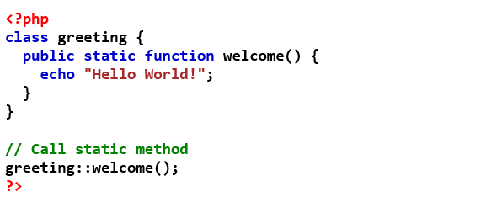
Phương thức static
Phương thức static có thể được gọi trực tiếp - mà không cần tạo một thể hiện (đối tượng) của lớp trước.
Các phương thức static được khai báo với từ khóa static.
Để truy cập phương thức static sử dụng tên lớp, dấu (::), và tên phương thức

Slide 32
11
STATIC PROPERTIES

Slide 33
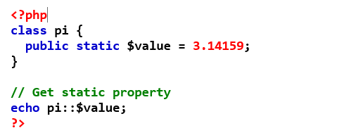
Thuộc tính static
Thuộc tính static có thể được gọi trực tiếp - mà không cần tạo một thể hiện của lớp trước.
Các thuộc tính static được khai báo với từ khóa static
Để truy cập thuộc tính static sử dụng tên lớp, dấu (::), và tên thuộc tính

Slide 34
12
NAMESPACES

Slide 35
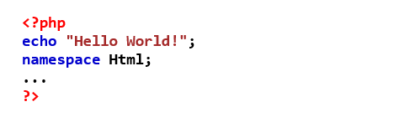
Namespaces
Namespace là không gian tên có nhiệm vụ:
Cho phép nhóm các lớp làm việc cùng nhau để thực hiện một nhiệm vụ.
Cho phép sử dụng cùng một tên cho nhiều lớp.
Namespace được khai báo ở đầu file , sử dụng từ khóa namespace
namespace Html;
Không hợp lệ
Notes:
- Namespace là không gian tên có nhiệm vụ :
Cho phép nhóm các lớp làm việc cùng nhau để thực hiện một nhiệm vụ
Cho phép sử dụng cùng một tên cho nhiều lớp
Ví dụ: bạn có thể có một tập hợp các lớp mô tả một bảng HTML, chẳng hạn như Bảng - Table, Hàng và Ô trong khi cũng có một tập hợp các lớp khác để mô tả đồ nội thất, chẳng hạn như Bàn - Table, Ghế và Giường. Namespace có thể được sử dụng để tổ chức các lớp thành hai nhóm khác nhau đồng thời ngăn không cho hai lớp Table – Bảng và Table - Bàn bị trộn lẫn với nhau.

Slide 36
13
INTERABLES

Slide 37
Interables
Một iterable là bất kỳ giá trị nào có thể được lặp lại bằng vòng lặp foreach ().
Iterable có thể được sử dụng làm kiểu dữ liệu cho các đối số của hàm và giá trị trả về của hàm.

Slide 38
THANKS FOR WATCHING

